Slide 1

Introducción a la programación y computación
Introducción a la programación y computación 1
Escuela de Ingeniería de Ciencias Y Sistemas
Facultad de Ingeniería
Universidad de San Carlos de Guatemala

Slide 2

Agenda
Presentación Auxiliar
Presentación de estudiantes
Presentación del programa del laboratorio
Evaluación de Conocimientos
Asignación DTT
Herramientas a usar
Despedida

Slide 3
BIENVENIDA Y PRESENTACION
¿Quien soy? Conociendo al auxiliar
Tutor Academico: Sebastian Alejandro Velasquez Bonilla
Correo Electronico:
31802428240501@ingenieria.usac.edu.gt
Asunto: [IPC1B] Duda/Asunto

Slide 4
MEDIOS OFICIALES DE COMUNICACIÓN
DTT
FOROS UEDI
CORREO ELECTRÓNICO

Slide 5

PRESENTACIÓN DE ESTUDIANTES
Está llevando el curso por primera vez?
Qué lenguajes de programación conoce o a escuchado?
Qué espera del laboratorio?
Ha escuchado de la programación orientada a objetos?
Ha utilizado o escuchado alguna herramienta de versionamiento?
Conoce algún método de Ordenamiento?

Slide 6
PRESENTACIÓN DE PROGRAMA

Slide 7

EVALUACIÓN DE CONOCIMIENTOS PREVIOS

Slide 8
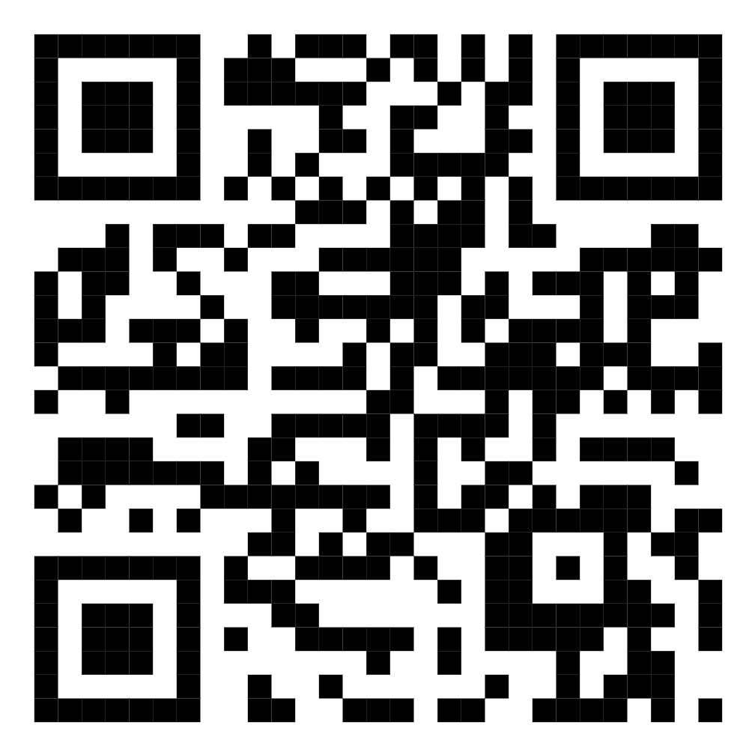
ASIGNACIÓN DTT
https://forms.gle/b8BNizFd9tJuKsWq5

Slide 9
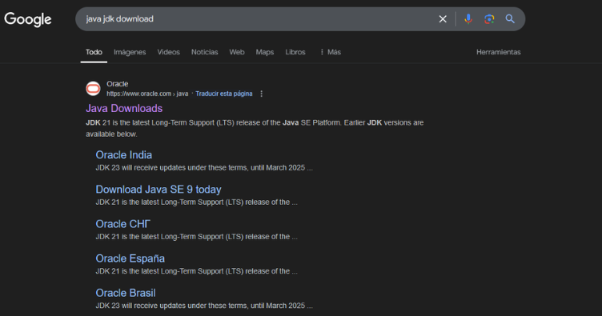
HERRAMIENTAS A USAR
Instalación JAVA JDK
Buscar en el navegador Java JDK download

Slide 10
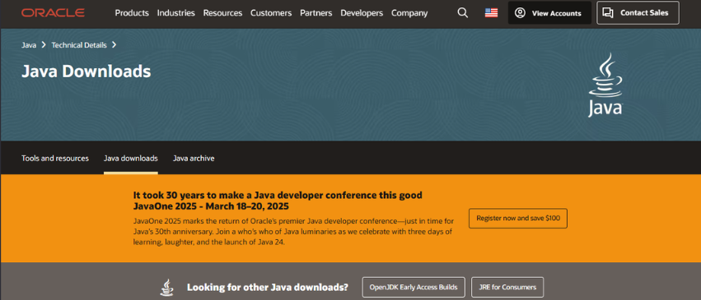
Click en Java Downloads de Oracle
Enlace:
https://www.oracle.com/java/technologies/downloads/

Slide 11
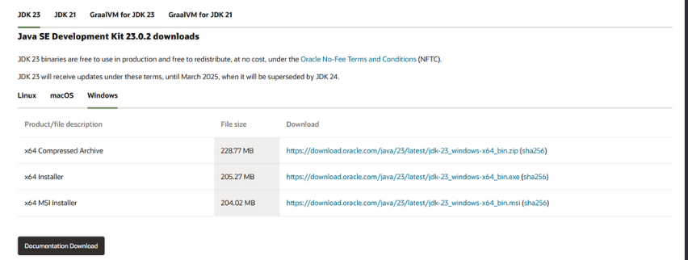
Descargaremos el JDK Development Kit 23.0.2 downloads
Se descargara el que dice x64 installer,si el sistema operativo es de 64 bits

Slide 12
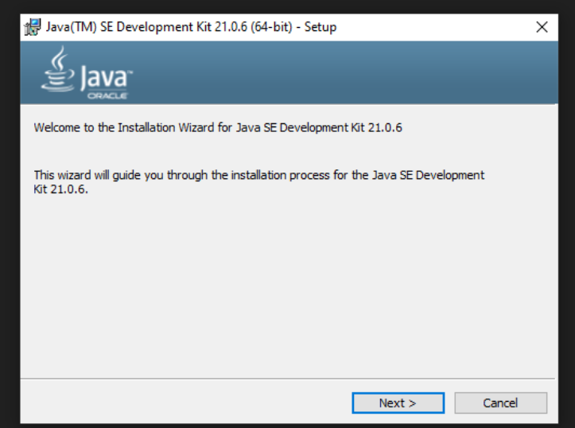
Al finalizar la descarga, ejecutaremos el .exe

Slide 13
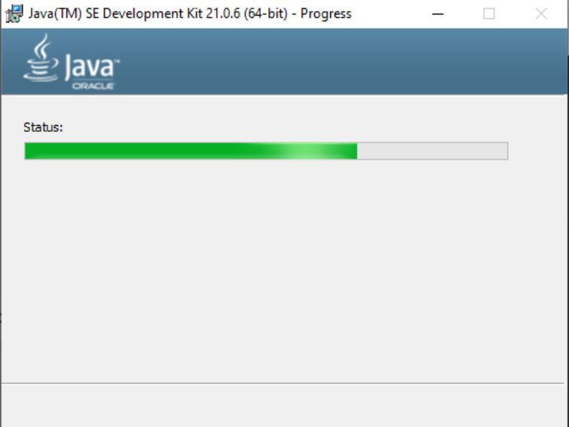
Al ejecutarse la ventana dar click en next hasta que empieze a instalar.

Slide 14
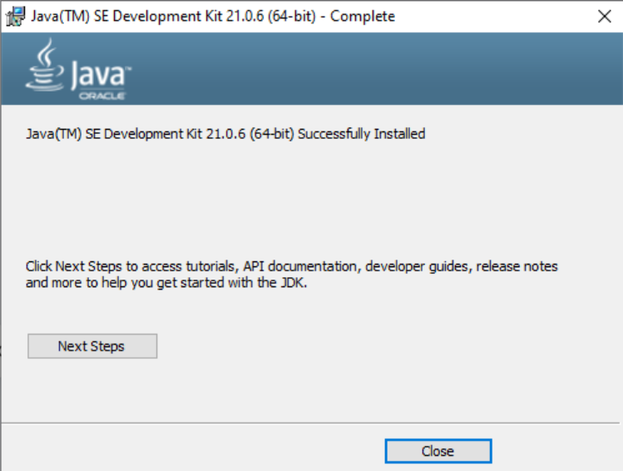
Al finalizar la instalacion dar click en close

Slide 15
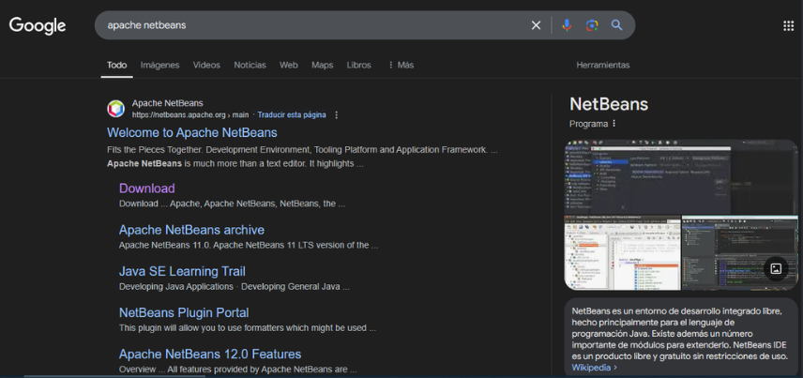
Instalación NetBeans
Buscar en el navegador Apache Netbeans

Slide 16
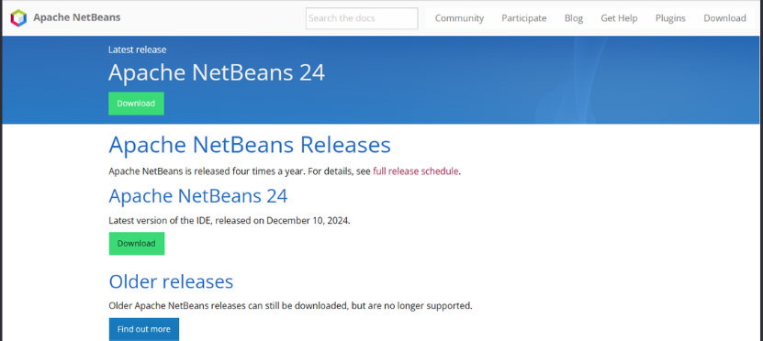
Dar click en el primer enlace que aparece

Slide 17
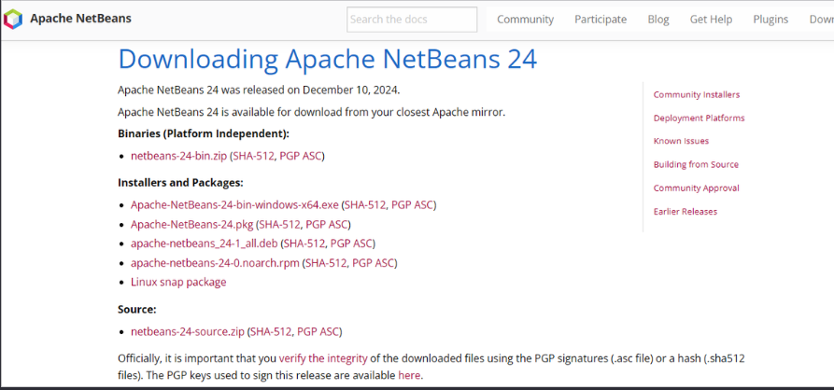
Dar click en Download
Enlace:
https://netbeans.apache.org/front/main/download/nb24/

Slide 18
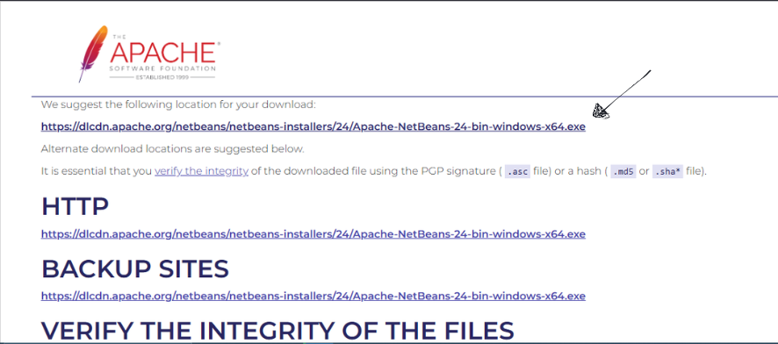
En este ejemplo se descargara el archivo de instalación .exe
Se descargara el que dice Apache-NetBeans-24-bin-windows-x64.exe,si el sistema operativo es de 64 bits

Slide 19
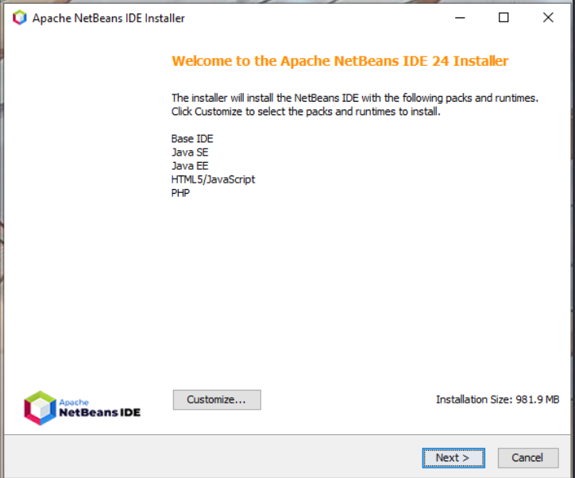
al descargarse el archivo ejecutaremos el .exe

Slide 20
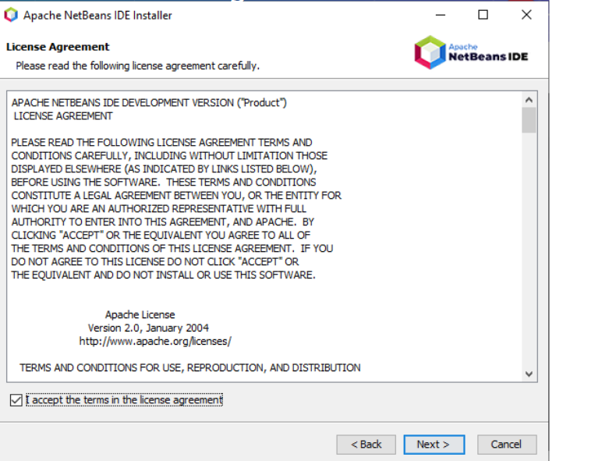
Al ejecutarse la ventana dar click en next y aceptamon los terminos y condiciones, luego click en siguiente

Slide 21
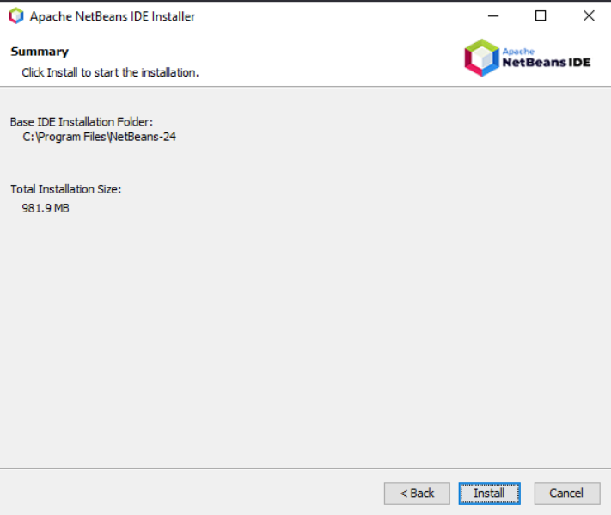
Dar click en next hasta que aparezca el boton install e instalar el programa dandole click al boton

Slide 22
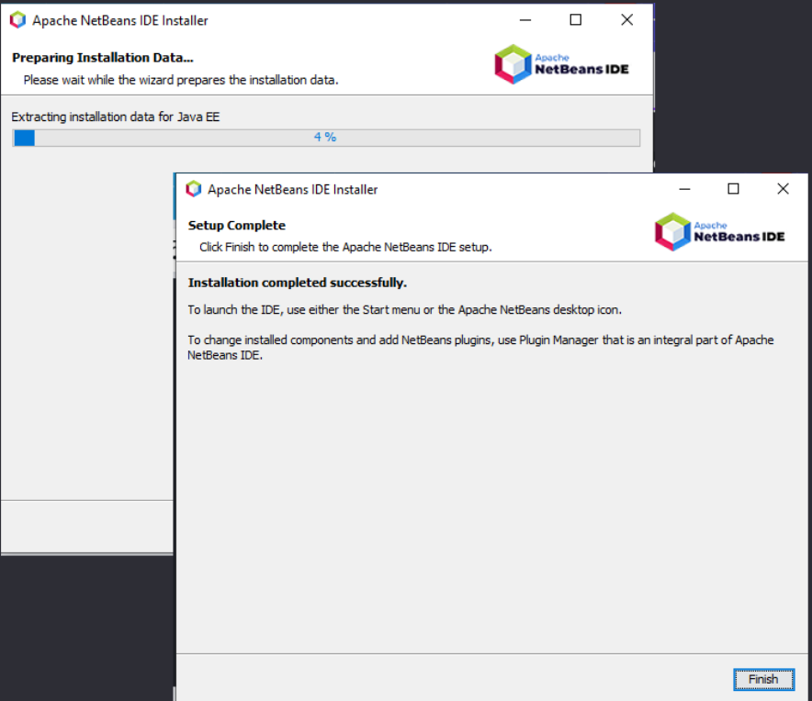
Al finalizar la instalación ya podemos ejecutar Netbeans 24

Slide 23

¡GRACIAS POR SU ATENCIÓN!
DUDAS
RECUERDA QUE TENEMOS NUESTRO FORO SEMANAL DONDE PUEDES CONSULTAR CUALQUIER DUDA QUE TE SURJA EN LA SEMANA

